Slide 1
第四章
商业银行流动性管理

Slide 2

主要内容
第一节 商业银行流动性管理概述
第二节 商业银行流动性预测
第二节 商业银行流动性预测
第三节 银行流动性管理策略
第四节 商业银行现金管理

Slide 3
第一节 商业银行流动性管理概述
一、流动性与流动性风险
商业银行的流动性是指商业银行在一定时间内，保证银行资产负债价值不受损失或少受损失的前提下，确保银行能够即使、足额清偿各种到期债务和满足客户必要的贷款需求的能力。流动性概念实际上包括了三方面的要素：
银行流动性是获取可用资金的能力，它不仅仅包括实际获取多少资金，也包括潜在的可以获取多少资金。
资金数量
资金数量
资金成本
银行保有流动性要充分考虑到由此形成的各类成本和费用。
银行客户未来提取和借款的需求常常是难以预料，一家经营业绩良好的银行能随时满足存款者的提现需求，如果客户的提现和借款需求在一定时间内得不到满足，就可能会出现客户流失或挤兑现象。
获取资金
的时间
资金成本
获取资金
的时间

Slide 4
银行流动性风险是指商业银行不能随时以合理的价格筹集到足够的资金满足客户提现和合理借贷要求。商业银行流动性风险产生于两方面的原因，即负债方面的原因与资产方面的原因：
每当银行的债权人要求立即兑现其金融债权时，就产生了负债方面的流动性风险；
当贷款承诺不能及时兑现时，银行的信誉就会受到损害，以及由于流动性资产对利率变动的敏感性，就产生了资产方面的流动性风险。
大多数银行流动性问题产生于银行外部，是银行经营行为的结果。实际上是客户流动性问题被转移到他们的开户银行身上。当一家公司缺乏流动资金储备时，就会向银行申请贷款，或者从期存款中提取，这就要求这家开户的银行动用额外资金。
商业银行从存款客户和其他金融机构取得大量短期存款和借款，商业银行出于盈利的动机，又以长期借款的形式贷给客户，商业银行就面临某些资产到期日和负债到期日不匹配的问题，韩少油资产带来的现金流入与负债引致的现金流出正好相等的情况，这样商业银行就会出现流行性风险敞口问题，与到期日不匹配情况相应的问题是商业银行持有高比例的短期负债，而这些负债在日常交易中要随时支付。因此，商业银行必须
随时准备好日常交易的现金
需求。
利率上升时，一些客户就会提取现金，到其他市场上寻求更高的投资回报。许多借款客户也会推迟对新贷款的需求，甚至放弃向银行申请贷款，反而转向利率较低的市场上安排贷款。这样，利率的变动就会同时影响客户对存款和贷款的需求。这两者都会对商业银行资金头寸产生强烈的影响，而且利率变动也会影响商业银行行为为筹集额外的流动性资金而需要出售的资产的市场价值，并直接影响商业银 行在货币上借款的成本。
银行经营不
善的结果
资金来源与资产 运用期限错配
商业银行的流动性资产对利率变动的敏感性

Slide 5
二、流动性管理与流动性管理体系
（一）流动性管理
银行的流动性管理是指能够在任何时间里以合理的价格筹措到资金来履行契约或偿还债务的过程。流动性的高低不仅关系到银行对客户提存以及合理贷款需求的满足，而且还在很多方面对银行经营产生重大的影响。因此，有效的流动性管理还有以下作用：
流动性管理的作用
Description of the contents
避免对中央
银行的不当
依赖
降低银行的
资金成本
减少盲目外置
资产的损失
使银行能够兑
现贷款承诺
* Description of the contents

Slide 6





（二）流动性管理体系
流动性管理是一个复杂的系统，根据巴塞尔委员会推荐的《银行流动性管理完美操作》，这个系统包括建立流动性管理结构、计算和控制净资金需求、市场资金来源管理、可能性计划、外部流动性管理和流动性风险管理内部控制等内容。
流动性管理结构
1
可能性计划
4
2
计算和控制净资金需求
5
外币流动性管理
市场资金来源管理
3
流动性风险管理内部控制
6

Slide 7
流动性管理结构
建立流动性管理结构需要确定统一的流动性管理战略。该战略以及相关流动性管理政策必须经过董事会的批准。董事会必须确保管理高层能够采取相应的措施来监控流动性风险。银行管理层必须定期向董事会报告流动性情况，当银行当前或未来流动性状况发生实质性变化时，必须立即通知董事会。银行必须建立完善的管理结构以确保流动性战略的有效实施。该管理结构必须包括所有与之相关的高层管理人员，管理高层必须确保流动性得到有效管理，确保建立合适的政策和程序来控制和限制流动性风险。银行必须具备完善的信息系统来衡量、监控和报告流动性风险，报告要提交给银行的董事会、高层管理人员和其他相关人员。

Slide 8
计算和控制净资金需求
银行必须建立衡量和监控资金需求的程序。流动性衡量包括评估银行所有的现金流入和现金流出以辨识未来的净缺口。银行可以使用一些技术协助衡量流动性风险，如简单指标计算、静态模拟和一些高度复杂的建模技术。
由于所有的银行都受到经济环境和市场条件的影响，因此对经济和市场趋势的分析也是流动性管理的重要内容。
另一个影响银行以合理条件适时获得资金的因素是银行的信誉。

Slide 9
银行在流动性管理时需要识别资金需求和供给，必须假设在一定情境下分析流动性状况。衡量银行是否拥有足够的流动性取决于在不同情况下现金流的动向。因此，在分析流动性过程中，有必要假设不同的情景。这些情景需要考虑到内部和外部因素。在每个情境中，银行必须解决可能出现的大幅度的流动性缺口。银行除了为正常情况进行流动性管理，也必须为不正常的情况做准备。在管理流动性时，银行需有经常检查所使用的假设条件使它们始终保持正确。

Slide 10
市场资金来源管理
在市场资金来源的管理过程中，银行必须定期加强和巩固与借款人之间的关系，努力保持负债多元化，以及开发资产销售市场或者发掘以资产为抵押的借款安排机会。银行需要认识到在正常情况下和不利环境中信赖外部市场资金的程度。管理高层必须确保安排合适的人员对市场资金来源进行管理。与关键资金提供者如往来银行公司客户等建立稳定的关系是银行流动性管理的一个不可缺少的部分，这可以帮助银行在出现流动性问题时建立一道防御的防线。联络的频率和使用该资金来源的频率是两个重要的衡量融资关系的指标。过度信赖某一资金来源会增加流动性风险，因此，银行需要考察信赖资金来源的程度，并且实现负债的多样性。同时银行还必须注意对不同的分支机构之间的内部融资进行评估。

Slide 11
可能性计划
银行必须确定化解流动性危机的可能性计划以及在紧急情况下弥补现金流缺口的应急措施。银行抵御暂时或长期的流动性问题的能力取决于其正式可能性计划的完善程度。随着银行越来越少地依赖核心存款作为稳定性资金来源，越来越依赖二级资金来源，银行更需要建立可能性计划。有效的可能性计划需要能够解决以下问题：
银行管理层有没有处理危机的战略？
银行有没有安排紧急情况下获得资金的途径？

Slide 12
流动性管理战略
一般解决流动性问题的可能性计划需要包括以下内容：管理合作；采取行动改变资产和负债特征的战略；保持与债权人等之间的关系
备用流动性
可行性计划还需要包括在逆境中弥补现金流缺口的方法和程序。一般，银行除了正常的资金来源以外，还有着一些其他的资金来源。可能性计划中必须明确说明这些资金来源的可使用额度，以及在什么情景下银行可动用这些资金来源。银行必须注意不能过度依赖备用资金来源。实际上，银行也需要为无法获得备用资金的情况下制定可能性计划。
资产证券化

Slide 13
外币流动性管理
银行要为主要交易币种的流动性头寸建立衡量和监控体系。必要时，银行需要限制一段期间内单种外币和所有外币现金流缺口规模。
流动性风险管理内部控制
银行必须建立完备的流动性风险管理内部控制体系。内部控制的基本组成部分包括定期的独立审查和系统有效性评估，必要时需要对内部控制进行恰当的修改和提高。审查结果必须提交管理层。

Slide 14
三、流动性需求与供给
流动性管理主要是通过对商业银行资产的流动性和负债的流动性进行管理，实现商业银行资产和负债的期限结构的合理匹配。当资产来源与运用不匹配时，商业银行便存在流动性缺口，即商业银行流动性供给与需求之差。流动性管理的核心是为了避免出现流动性不足或流动性过剩，因此，必须了解商业银行的流动性供给和需求基本构成。

Slide 15
（一）流动性需求
商业银行的流动性需求是客户对银行所提出的、必须立即兑现的现金要求通常银行面临的流动性需求来源于：存款客户的 取款；合理的贷款需求；其他负债的偿还；向中央银行缴存存款准备金；营业费用和税收支出；现金股利的发放等。流动性需求根据其变化特点，分为：
季节性流动性需求 | 存款与贷款的季节性变化往往起因于自然天气类型不同以及社会习俗与习惯已大致相同的形式年复一年的出现。
周期性流动性需求 | 往往与固定资产投资、工业库存增减、通过膨胀率升降、中央银行货币政策松紧等因素有关。
趋势性流动性需求 | 长期流动性需求，一般由银行所服务地区的人口、劳动力、技术、储蓄、消费、投资等社会经济因素决定。
临时性流动性需求 | 通常难以预测，包括突发性自然灾害、信用危机、重大经济和政治事件等引起的变动。

Slide 16
（二）流动性供给
1、库存现金和在中央银行的超额准备金
2、客户存款
3、表外业务所获得的收入
4、贷款的偿还以及证券的到期
5、资产变现
6、货币市场借款以及向中央银行的借款

Slide 17









第二节 商业银行流动性预测
资金结构法
资金来源与运用法
流动性指标法
概率分析法

Slide 18
资金结构法
银行的借款需求主要来自于银行的债务以及贷款需求。资金结构法是将银行的债务按照提取的可能性加以分类，对不同种类的债务根据其流动性需求提取准备金。对于资产主要是贷款的流动性需求，按照100%的比例提取流动性准备金。

Slide 19
1、分类预测流动性需求
负债的流动性需求管理
银行负债根据被提取可能性的大小可分为三类：
第一类是游资负债，指那些利率敏感性强或者在近期将要被提取的存款；
第二类是易损负债，指那些在近期内有可能被大比例提取的负债；
第三类是稳定负债，是那些最不可能被提取、稳定性最强的存款，即核心存款。
新增贷款的流动性需求
根据银行的客户关系准则，银行必须随时准备发放想高质量的贷款来满足优质客户的融资需求，并为其保留十足的流动性准备，即使流动性短缺，也要依靠借款来满足优质客户的贷款需求。

Slide 20
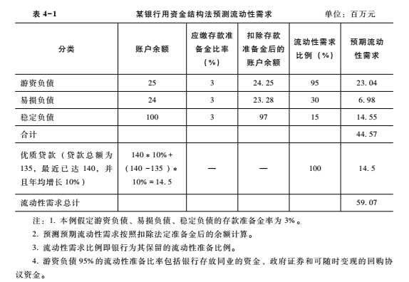
某银行运用资金结构法预测流动性需求的案例：
可见，银行年内的总流动性需求为59.07百万元，而这一预测只是可能出现的一种情况。为了使预测需求更贴近实际，银行还要预测有可能出现的流动性需求。

Slide 21
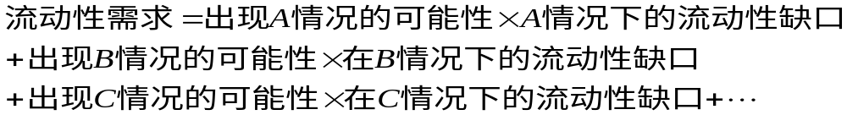
2、预测有可能出现的流动性需求
在实际中，流动性需求可能出现最坏和最好两种情况：
如果存款出乎预测大幅下降，甚至降到历史最低点，或者合格贷款需求大幅度上升至历史最高点，便会出现最坏的流动性状况；
如果银行存款出乎预测的大幅度上涨，达到历史最高记录，或者贷款需求可能由于经济不景气等原因超出预测大幅下降，银行出现大量流动性盈余，这就是最好的流动性状况。
用概率分析来预测应当持有的流动性准备，其计算公式为：

Slide 22
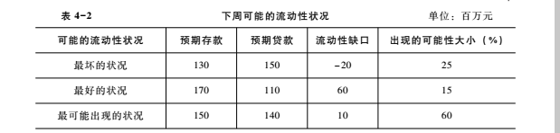
例：某银行下周的流动性的三种可能情况
根据上述公式，该银行预测最具有可能出现的
流动性需求

Slide 23
资金来源与运用法
资金来源与应用法也称因素法，是指银行通过对未来某一段时间内存贷款及应交准备金变化的情况，用于判断预测期内的流动性的需要量。
资金来源与运用法，主要基于银行业务经营活动的两个基本事实：
银行的流动性随存款的增加和贷款的减少而增大；
银行的流动性随存款的减少和贷款的增加而减少。
基本步骤：
（一）基本趋势预测
基本趋势预测是指预测在正常情况下（不考虑季节性和周期性因素）银行存贷款变化的一般趋势。由于计划年度内银行存贷款变化的基本趋势是银行较长时间内存贷款变化趋势的一种延续，因此预测基本趋势的思路是，以过去一个较长时间内银行存贷款变化的趋势，作为本年度存贷款变化的基本趋势。

Slide 24
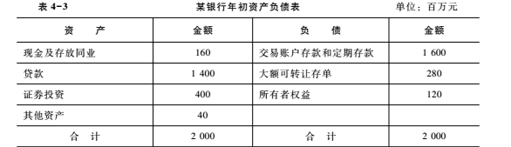
下表是某银行年初资产负债表：
预测的步骤如下：
1、根据该银行前5年的历史数据计算，存款年增长率为6%，贷款年增长率为12%，便可知计划年度年存贷的变化趋势，计划年度末存贷款余额为：

Slide 25
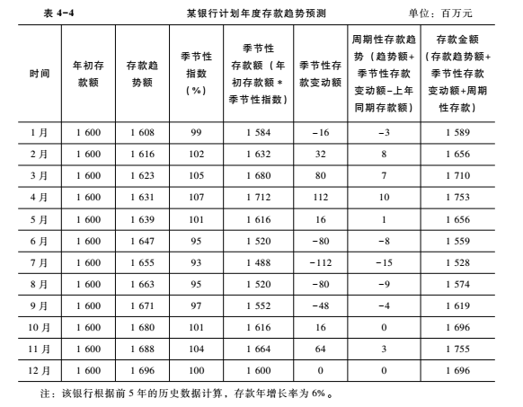
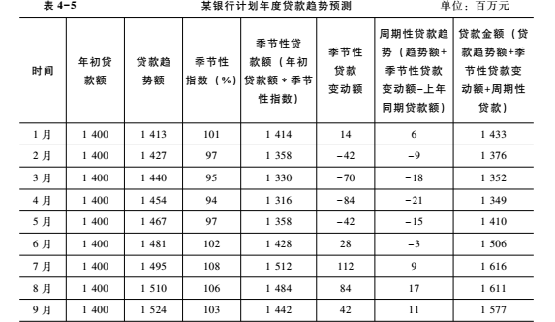
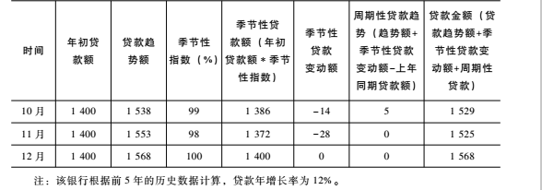
表4-4和表4-5是该银行计划年度存贷款变化趋势预测：

Slide 26
2、预测每月存贷款趋势。根据存贷款年平均增长率可得出月均增长率。存款月均增长0.5%，贷款月均增长1%。由此可计算出每月存贷款趋势额。计算公式为：
上述预测出的每月存贷款趋势额，是在不考虑季节性、周期性因素影响的情况下存贷款的稳定增长趋势。在实际中，每月存贷款的实际余额受季节性和周期性波动影响。

Slide 27

3、预测季节性存贷款变动趋势
（1）季节性因素对流动性的影响
在实际中，由于社会风俗和习惯的影响，银行的存贷款会出现季节性变动的规律，而且会年复一年的发生，如春节前居民会大额提款导致存款减少，年底银行贷款收紧导致贷款减少。季节性因素对存贷款变动的影响有缓慢性和长期性的特点，且对不同地域的银行影响不同。一般来说，银行地域跨度越大，客户所属行业分布越广，其受季节性影响越小。
（2）季节性指数的计算

Slide 28
4、预测周期性存贷款变动趋势
（1）周期性因素对存贷款的影响
具体表现为：在经济扩张和繁荣时期，生产流通规模扩大，企业贷款需求增加，银行贷款数量也会土坯正常的上升趋势线，此时市场繁荣，企业资金周转加快，银行存款也大幅上升；在经济收缩或者危机时期，与经济不景气相伴随的是贷款需求下降和存款的减少；而经济复苏时期，存贷款又会缓慢增长。
（2）周期性存贷款变动额的计算

Slide 29
（二）资金需求量预测
以上预测得出的是计划年度存贷款的变动趋势，银行流动性供求还有其他来源，因此预测流动性需求量还要考虑其他因素。其中最大的流动性需求就是应缴存的法定准备金。根据上述的存贷款余额，考虑应缴存的法定准备金这一流动性需求因素，可计算出流动性需求总量。公示表示为：

Slide 30
（三）流动性缺口预测
流动性缺口预测是将银行全部流动性供给与需求来源综合考虑，预测不同时期的流动性来源于运用的差额。与流动性需求预测不同的是，流动性缺口预测除考虑了影响流动性供求的最基本因素外，还考虑了其他可能的各项流动性来源于运用。具体做法是，将各账户按照流动性供给与需求进行分类，加总计算出不同时期的流动性缺口。流动性缺口计算公式为：

Slide 31
（四）潜在资金来源预测
流动性缺口意味着银行流动性不足，银行必须选择更适当的方式获取资金，尽快加以弥补。预测潜在的资金来源就是确定银行的筹资能力，看其是否有能力满足流动性需求。潜在的资金来源包括借入资金能力预测和额外资金来源预测，其中还要扣除潜在的非常性资金需要。
通常情况下，弥补流动性缺口主要有三个选择：
出售债券或吸收新存款
发行大额可转让存单
增加资本金或限制资产增长速度

Slide 32
流动性指标法
流动性指标法又叫财务比率指标，是指商业银行根据资产负债表的有关数据计算流动性指标，用以衡量商业银行流动性状况的方法。
衡量商业银行流动性状况的指标有三类，即资产流动性指标（储存流动性指标）、负债流动性指标（购入流动性指标）和综合性流动性指标。

Slide 33

（一）资产流动性指标
现金状况比率
该指标越高，意味着银行可动用的付现资产比率越高，在满足立即付现过程中处于有利地位。

Slide 34

流动性证券比率
该比率越高，表明银行资产的流动性越强，当银行出现流动性缺口时，可随时将其出售以弥补流动性缺口。

Slide 35

净联邦头寸比率
该比率越高，说明银行资金的流动性越强。

Slide 36


能力比率
该比率越高，说明银行资产的流动性越差，它是流动性的逆向指标。
抵押证券比率
该比率越高，表明能够满足银行流动性需求额证券比率越小，银行证券资产的流动性越差，也是一种流动性的逆向指标。

Slide 37


（二）负债流动性指标
游资比率
该比率反应商业银行平衡货币市场资金头寸的能力。
短期资产比率
该比率越高，则商业银行的流行性越强。

Slide 38


经纪人存款比率
这类存款比率越高，资金来源越不稳定，银行潜伏的流动性风险越大。
核心存款比率
由于核心存款到期前被提取的可能性很小，该比率越高，表明商业银行流动性压力越小。

Slide 39

存款结构比率
这一比率用来衡量银行资金基础的稳定性。活期存款的稳定性差，该比率上升，意味着商业银行存款的稳定性减弱，流动性需求增加。
在运用上述流动性指标时应注意，这些指标受季节性和周期性因素影响很大。在经济繁荣时期，由于贷款需求增加，流动性指标往往是下降的；在经济衰退时期，流动性指标又会上升。
因此整个行业的流动性指标并不稳定。一家银行在运用流动性指标时，必须与同类商业银行进行比较，把握流动性变化的原因。

Slide 40


（三）综合性流动性指标
贷存比
贷存比越高，贷出去的资金越多，银行面对的流动性风险也就越高；同样，贷存比月底，贷出去的资金就相对较少，银行面对的流动性风险也相对较低，但是资金的利用效率也会相对较低。我国的法定贷存比上限为75%。
流动性覆盖率
该指标评估了商业银行在未来30天满足流动性需求的能力，是个更加具体、严格的指标。流动性覆盖率越高，银行的流动性风险越小；反之，流动性风险就越大。

Slide 41

流动性比率
流动性比率越高，流动性资产就越多 ，将流动性资产变现以支付流动性负债的能力也就越好，或者说扩展新的资产业务的能力越好；反之，支付流动性负债的能力就较低，扩展新的资产业务的能力也越低。
我国的监管标准为不低于25%。

Slide 42
概率分析法
在商业银行流动性管理中，可借助数学中概率论的有关方法来分析其流动性状况，这种方法成为概率分析法。
在实际工作中，商业银行面临流动性最好和最坏的可能性较低，而介于二者之间的可能性较大。
所谓流动性最好的状况，是指存款会出现超出预测的大幅度增长，达到历史最高记录，或者贷款需求可能由于经济不景气等原因超出预测的大幅度降低，商业银行出现大量流动性盈余；
相反，如果存款出现超出预测的大幅度下降，甚至达到历史最低记录，或者合格贷款需求超出预测大幅度上升而达到历史最高点，商业银行将免礼流动性的巨大压力，就会出现流动性最差的状况。

Slide 43


Slide 44




第三节 商业银行流动性管理策略
又称资产转换策略，是银行资产负债表中的不同项目之间的转换满足流动性需求的策略。这种策略强调银行需要保持一定的具有流动性的非现金资产，为流动性需求做准备。
资产流动性管理策略
负债流动性管理策略
通过借款从金融市场上购买流动性。该理论认为银行应该通过主动负债或购买资金来满足银行的流动性需求。银行的负债管理策略必须以发达的货币市场为依托。
流动性管
理策略
平衡流动性管理策略
是资产流动性管理和负债流动性管理策略的折中。将这两种方法结合起来，更灵活的调度资金，进行流动性管理。

Slide 45
资产流动性管理策略
银行储存的满足流动性的资产应具备以下特征：
流动性强，能够迅速出售变现
价格稳定
可以反向操作，银行可以迅速恢复原来的仓位
1、防患于未然，银行出现流动性问题时可以及时解决流动性问题，避免问题扩大。
2、风险相对较小
优点
2、如果资产在市场价格下降时出售，会产生资产出售损失。
3、影响银行财务状况
4、银行资产的回报率相对较低
1、银行资产的出售，意味着银行会损失该项资产可能获得的收益，产生机会成本的损失。
缺点

Slide 46
负债流动性管理策略
优点 | 缺陷
1、银行可以在不改变原有资产构成的情况下满足流动性要求。 | 其中最大的缺陷是其风险较大。因为负债流动性管理策略使得商业银行获得流动性的来源主要依赖于从市场上借入资金，所以此时金融市场的各种波动会给银行带来不稳定因素，可能会加大银行的流动性风险。
2、有利于银行保持其资产规模和资产构成的稳定性，可以为银行获得预期利润甚至是扩大经营规模提供一定的条件。
3、银行在借入资金的利率确定方面有一定的自主权。

Slide 47
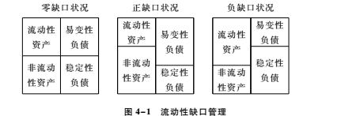
平衡流动性管理策略
流动性缺口管理方法首先将商业银行的资产与负债按期限和流动性加以划分。把资产排列为流动性资产和非流动性资产两类，前者包括现金资产、短期政府债券、不展期的短期贷款等，后者包括中长期贷款、抵押贷款、长期证券以及房地产设备等。
负债划分为易变性负债及稳定性负债两类，前者包括季节性的存款、不易把握的被动性存款及其他短期性负债等，后者包括沉淀的活期存款、定期存款和储蓄存款、利率浮动存款、资本性证券和自有资本。
然后通过对照找出流动性差额，在进行流动性分析和管理。

Slide 48
零缺口状况
现有的流动性资产与易变性负债一致。此时，商业银行既没有流动性剩余也没有流动性不足，在满足了流动性需求的同时，实现了商业银行对盈利的要求。
正缺口状况
现有的流动性资产小于易变性负债。此时，商业银行的流动性资产不足以应付易变性负债提存的要求，表明银行出现了流动性不足，经营风险加大。
此时，商业银行需要对资产负债结构进行调整，根据利率的变动，或者提高稳定性负债的比重，或者降低非流动性资产的比重。在通常情况下非流动性资产的变现很困难，应主要依靠借入稳定性负债来调整。
负缺口状况
现有的流动性资产大于易变性负债。此时，商业银行的部分稳定性负债用于流动性资产，表明商业银行的流动性有盈余，也就是说一部分资产处于非盈利或低盈利状态。
此时，商业银行应根据市场利率的变动状态，调整资产负债结构，切实可行的办大事将一部分流动性资产变现，然后用于非流动性资产投资，以实现较大的盈利。

Slide 49
第四节 商业银行现金管理
一、现金资产的构成
现金资产是商业银行对是可以用来支付现金需要的资产，是商业银行资产中最富有流动性的部分，但是，现金资产通常不能给商业银行带来收益，因而被称为非盈利性资产。现金资产包括;
各国货币当局均规定商业银行在中央银行开设账户存入准备金存款，一方面满足央行调控货币供应量的需求；另一方面办理商业银行间票据交换差额清算的需要。
由法定存款准备金和超额存款准备金两部分构成。
库存现金是商业银行为满足日常交易需要，而留存在业务库中的现钞和硬币。
库存现金
在中央银行存款
同业往来中的应收款
存放同业存款
又称在途资金或托收中的现金，是各类商业银行或本商业银行分支机构之间，在班里结算过程中，由于票据交换或委托收、付款的时间差，必然会产生占用他行资金或本行资金被他行占用的情况，被他行占用的资金就是同业往来应收款，属于现金资产的一部分。
存放同业存款指商业银行存放在代理行和相关银行的存款。

Slide 50
二、现金资产管理的目的和原则
适度存量控
制原则
现金资产管理的目的
现金资产是商业银行为保持流动性必须持有的资产，属于商业银行的第一准备金，它是银行信用的基本保证。
保持流动性
在确保银行流动性的前提下，尽可能地降低现金资产占总资产的比重，使现金资产达到适度的规模。
安全性
原则
增加盈利
实时流量调
节原则

Slide 51
适度存量控制原则
按照存量管理理论，微观个体应使非盈利性资产保持在最低水平上，以保证利润最大化目标的实现。就商业银行的现金资产而言，其存量的大小直接影响其盈利能力。存量过大，银行付出的机会成本就增加，从而影响商业银行盈利性目标的实现；存量过小，客户的流动性需求得不到满足，则会导致流动性风险增加，直接威胁银行经营的安全性。因策，将现金资产控制在适度的规模上是现金资产管理的首要目标。
除总量控制外，合理安排现金资产的存量结构也具有非常重要的意义。银行现金资产由库存现金、同业存款、在央行存款和同业往来的应收款组成，这四类资产从功能和作用上看各有不同的特点，其合理的结构有利于存量最优。因此，在控制适度存量的同时也要注意其结构的合理性。

Slide 52
适时流量调节原则
商业银行的资金始终处于动态过程中。随着银行各项业务的进行，银行的经营资金不断流进流出，最初的存量适度状态就会被新的不适度状态替代。银行必须根据业务过程中现金流量变化的情况，实时调节现金资产流量，以确保现金资产规模适度。
安全性原则
库存现金是商业银行现金资产中的重要组成部分，也是现金资产中唯一以现钞形态存在的资产。因此，对库存现金的管理应强调安全性原则。

Slide 53
三、现金管理的方法
库存现金是具有完全流动性的非盈利性资产，库存现金越多，流动性越强，而赢利性越差。为了保证在必要的流动性前提下，实现更多的盈利，就需要把库存现金压缩到最低程度，准确测算库存现金需要量，及时调节库存现金的存量，同时，加强各项管理措施，确保库存现金的安全。
库存现金的管理
ThemeGallery
is a Design Digital Content & Contents
mall developed
by Guild Design Inc.
存款准备金是商业银行现金资产的主要构成部分，存款准备金的管理，包括满足中央银行法定存款准备金要求和超额存款准备金的适度规模控制两个方面。
按照银行现金资产管理的原则，同业存款也应保持一个适度的量。同业存款过多，会是银行付出一定的机会成本，而同业存款过少，又会影响银行委托他行代理业务的开展，甚至影响本行在同业中的信誉。因此，银行在同业存款的管理中，需要准确的预测同业存款的需要量。
存款准备金的管理
同业存款的管理

Slide 54
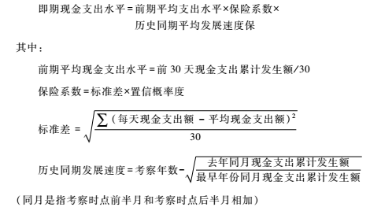
库存现金 的管理
1、影响银行库存现金的因素：
现金收支规律
营业网点的多少
后勤保障的条件
与中央银行的距离
商业银行内部管理
2、银行库存现金需要量的匡算
在实际工作中，可用以下公式来计算现金支出水平：
求出即期现金支出水平后，与库存现金周转时间相乘，再加减一些其他因素，即为库存现金需要量。

Slide 55

存款准备金的管理
法定存款准备金管理主要是准确计算法定存款准备金的需要量和及时上缴应缴的准备金。在西方国家，商业银行计算法定存款准备金需要量有两种方法：
滞后准备金计算法（非交易性账户存款的准备金计算）
根据前期存款负债的余额确定本期准备金的需要量的方法。
银行应根据两周前的存款负债余额，来确定目前应当持有的准备金数量。这样银行可将两周前的7天作为基期，以基期的实际存款余额为基础，计算准备金持有周应持有的准备金的平均数。

Slide 56
同步准备金计算法（交易向账户存款的准备金计算）
是指以本期的存款余额为基础来计算本期的准备金需要量的方法。
通常做法：确定两周为一个计算期，如从9月2日至9月15日为一个计算期，计算在这14天银行交易性账户存款的日平均余额。准备金的保持期从本周的第三天开始，到9月17日结束。在这14天中的准备金平均余额以准备金计算周期内的存款平均余额为计算基础计算。
按照滞后准备金计算出来的准备金需要量与按照同步准备金计算法计算出来的准备金需要量的合计，就是银行在一定时期需要交纳的全部准备金

Slide 57
超额存款准备金的管理
银行超额准备金管理的重点，就是要在准确测算超额存款准备金需要量的前提下，及时地进行头寸调度，以保持超额存款准备金规模的适度性。当未来的头寸需要量较大、现有的超额存款准备金不足以应付需要时，银行就应当设法补足头寸，增加超额存款准备金；而当未来头寸需要量减少、现有超额存款准备金剩余时，则应及时地将多余的超额存款准备金运用出去，寻求更好的盈利机会。
商业银行头寸调度的渠道和方式主要有以下几种：
同业拆借
短期证券回购及商业票据交易
通过中央银行融资
商业银行系统内的资金调度
出售其他资产

Slide 58
同业存款的管理
1、同业存款管理的目的
任何一家银行也不可能在其业务触及的每一个地方都设立分支机构，这就需要在没有分支机构的地区，委托当地的银行等金融机构来代理金融业务。那些较大的银行一般都是双重角色，一方面它作为其他银行的代理行而接受其他银行存放的同业存款，另一方面，他又是被代理行，将一部分资金以活期存款形式存放在代理行。这就形成了银行间的代理行业务。银行之间开展代理业务，需要花费一定的成本，商业银行在其代理行保持一定数量的活期存款，主要目的是为了支付代理行代办业务的手续费。代理行可以将同业存入款用于投资，并以投资的收入补偿他们的成本，并获利。存放在同业的这部分存款同样可以随时使用，是商业银行现金资产的组成部分。
按照银行现金资产管理的原则，同业存款也应保持依噶适度的量。同业存款过多，会是银行付出一定的机会成本，而同业存款过少，又会影响银行委托他行代理业务的开展，甚至影响本行在同业中的信誉。因此，银行在同业存款的管理中，需要准确的预测同业存款的需要量。

Slide 59
2、影响同业存款需要量的因素
（1）使用代理行的服务数量和项目
本行使用代理行服务的数量和项目较多，同业存款的需要量也较多；反之，使用代理行服务的数量和项目较少，同业存款的需要量就越少。
（2）代理行的收费标准
收费标准越高，同业存款的需要量越大。
（3）可投资余额的收益率
通常情况下，代理行是通过对同业存款的投资获取收益来弥补其为他行代理业务所支付的成本的，因此，同业存款中的可投资余额的收益率的高低，也直接影响着同业存款的需要量。如果同业存款中可投资余额的收益率较高，同业存款的需要量就少一些；否则，同业存款的需要量就多些。
在具体计算同业存款余额时，首先应确定代理行提供服务的总成本和本行直接支付的服务手续费，然后根据代理行从同业存款中获利投资收益的多少，来计算本行需要保持的同业存款余额。应该注意的是，不是所有的同业存款代理行都可以用来投资的，在计算投资收益时需要扣除浮存和应提准备金。

